Slide 1
Kingdom hospitality
Hospitalidad del Reino
You’re Invited
están invitado

Slide 2
Romans 12:9-13 ESV- Let love be genuine. Abhor what is evil; hold fast to what is good. [10] Love one another with brotherly affection. Outdo one another in showing honor. [11] Do not be slothful in zeal, be fervent in spirit, serve the Lord. [12] Rejoice in hope, be patient in tribulation, be constant in prayer. [13] Contribute to the needs of the saints and seek to show hospitality.
Romanos 12:9-13 RV60- El amor sea sin fingimiento. Aborreced lo malo, seguid lo bueno. [10] Amaos los unos a los otros con amor fraternal; en cuanto a honra, prefiriéndoos los unos a los otros. [11] En lo que requiere diligencia, no perezosos; fervientes en espíritu, sirviendo al Señor [12] gozosos en la esperanza; sufridos en la tribulación; constantes en la oración; [13] compartiendo para las necesidades de los santos; practicando la hospitalidad.

Slide 3
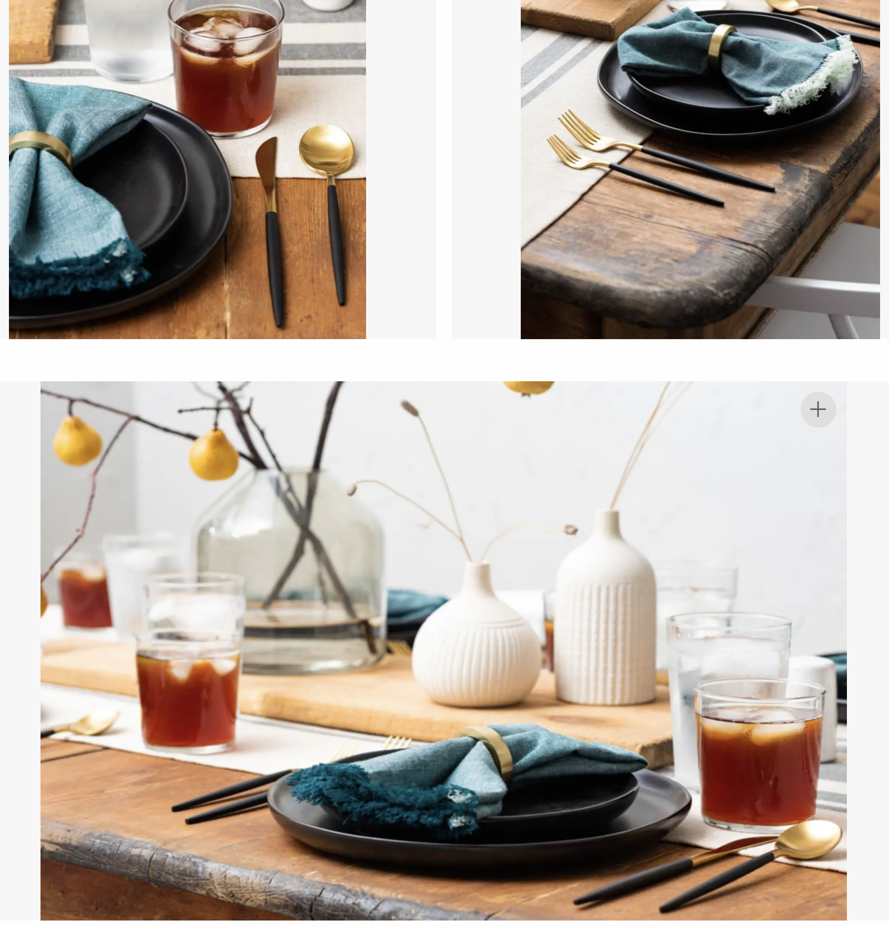
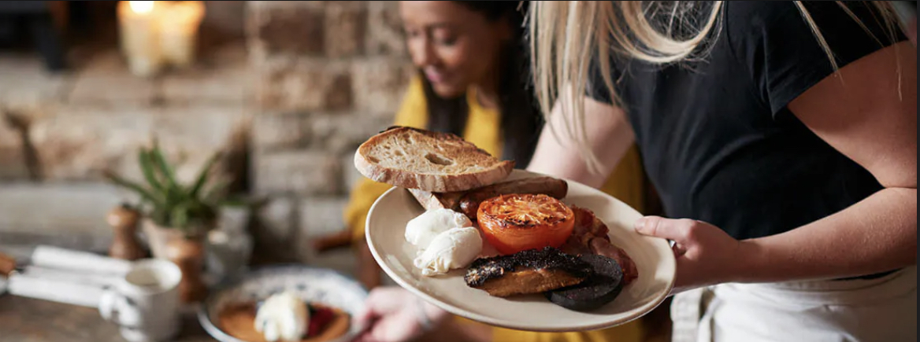
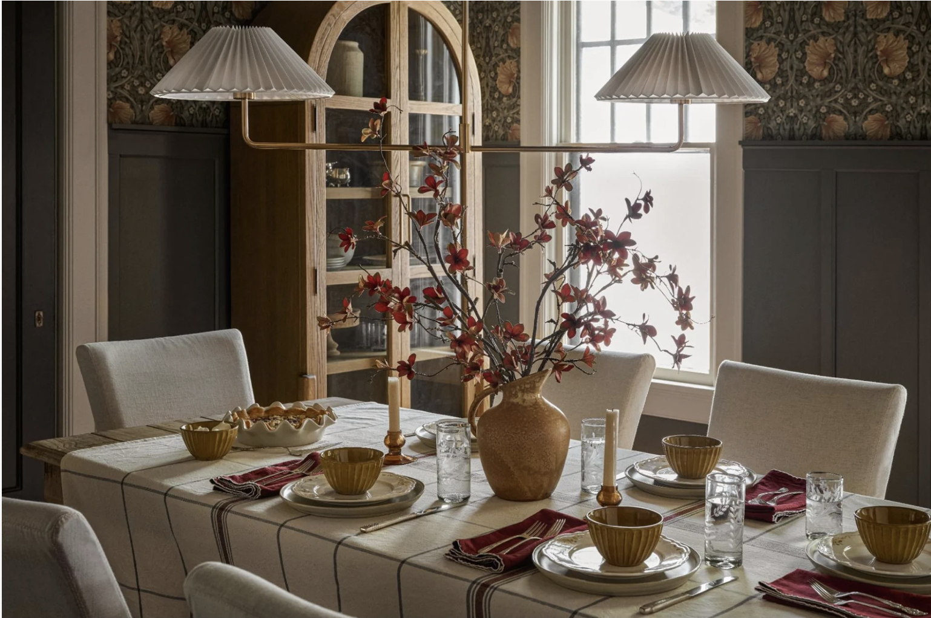

Slide 4
Hospitality- Love strangers like a brother
Hospitality is an attitude of heart and a practice
Hospitalidad- Amar a extraños como a un hermano
La hospitalidad es una actitud de corazón y una práctica.

Slide 5
Why do it?
Leviticus 19:33-34 ESV- "When a stranger sojourns with you in your land, you shall not do him wrong. [34] You shall treat the stranger who sojourns with you as the native among you, and you shall love him as yourself, for you were strangers in the land of Egypt: I am the LORD your God.
¿Por que hacerlo?
Levítico 19:33-34 RV60- Cuando el extranjero morare con vosotros en vuestra tierra, no le oprimiréis. [34] Como a un natural de vosotros tendréis al extranjero que more entre vosotros, y lo amarás como a ti mismo; porque extranjeros fuisteis en la tierra de Egipto. Yo Jehová vuestro Dios.

Slide 6
Why do it?
Deuteronomy 10:17-19 ESV- For the LORD your God is God of gods and Lord of lords, the great, the mighty, and the awesome God, who is not partial and takes no bribe. [18] He executes justice for the fatherless and the widow, and loves the sojourner, giving him food and clothing. [19] Love the sojourner, therefore, for you were sojourners in the land of Egypt.
¿Por que hacerlo?
Deuteronomio 10:17-19 RV60- Porque Jehová vuestro Dios es Dios de dioses y Señor de señores, Dios grande, poderoso y temible, que no hace acepción de personas, ni toma cohecho; [18] que hace justicia al huérfano y a la viuda; que ama también al extranjero dándole pan y vestido. [19] Amaréis, pues, al extranjero; porque extranjeros fuisteis en la tierra de Egipto.

Slide 7
Why do it?
How can I draw the most people into a deep experience of God’s hospitality by the use of my money, home, my time, my spiritual family?
How can I connect the unconnected?
¿Por que hacerlo?
¿Cómo puedo atraer al mayor número posible de personas a una experiencia profunda de la hospitalidad de Dios mediante el uso de mi dinero, mi hogar, mi tiempo y mi familia espiritual?
¿Cómo puedo conectar los desconectados?

Slide 8
2 Kings 4: 8-10- Now there came a day when Elisha passed over to Shunem, where there was a prominent woman, and she persuaded him to eat food. And so it was, as often as he passed by, he turned in there to eat food. 9 She said to her husband, ``Behold now, I perceive that this is a holy man of God passing by us continually.
2 Reyes 4: 8-10- Y aconteció que un día pasaba Eliseo por Sunem, donde había una mujer distinguida, y ella le persuadió a que comiera. Y así fue que siempre que pasaba, entraba allí a comer. 9 Y ella dijo a su marido: He aquí, ahora entiendo que éste que siempre pasa por nuestra casa, es un hombre santo de Dios.

Slide 9
2 Kings 4: 8-10- [10] ``Please, let us make a little walled upper chamber and let us set a bed for him there, and a table and a chair and a lampstand; and it shall be, when he comes to us, that he can turn in there."
2 Reyes 4: 8-10- [10] Te ruego que hagamos un pequeño aposento alto, con paredes, y pongamos allí para él una cama, una mesa, una silla y un candelero; y será que cuando venga a nosotros, se podrá retirar allí.

Slide 10
Hospitality and leadership
Hospitalidad y liderazgo
1 Tim. 3: 1-3- It is a trustworthy statement: if any man aspires to the office of overseer, it is a fine work he desires to do. 2 An overseer, then, must be above reproach, the husband of one wife, temperate, prudent, respectable, hospitable, able to teach, 3 not addicted to wine or pugnacious, but gentle, peaceable, free from the love of money.
1 Tim. 3: 1-3- Palabra fiel es ésta : Si alguno aspira al cargo de obispo, buena obra desea hacer. 2 Un obispo debe ser, pues, irreprochable, marido de una sola mujer, sobrio, prudente, de conducta decorosa, hospitalario, apto para enseñar, 3 no dado a la bebida, no pendenciero, sino amable, no contencioso, no avaricioso.

Slide 11
Hospitality and grace
Hospitalidad y gracia
1 Pt. 4: 8-9- Above all, keep fervent in your love for one another, because love covers a multitude of sins. 9 Be hospitable to one another without complaint.
1 Ped. 4: 8-9- Sobre todo, sed fervientes en vuestro amor los unos por los otros, pues el amor cubre multitud de pecados. 9 Sed hospitalarios los unos para con los otros, sin murmuraciones.

Slide 12
Hospitality and God’s Messengers
La hospitalidad y los mensajeros de Dios
Heb. 13:2- Do not neglect to show hospitality to strangers, for by this some have entertained angels without knowing it.
Heb. 13:2- No os olvidéis de mostrar hospitalidad, porque por ella algunos, sin saberlo, hospedaron ángeles.

Slide 13
Hospitality and judgement
Hospitalidad y juicio
Mt.25: 41-45- `Then He will also say to those on His left, `Depart from Me, accursed ones, into the eternal fire which has been prepared for the devil and his angels; 42 for I was hungry, and you gave Me nothing to eat; I was thirsty, and you gave Me nothing to drink;
Mt.25: 41-45- Entonces dirá también a los de su izquierda: “Apartaos de mí, malditos, al fuego eterno que ha sido preparado para el diablo y sus ángeles. 42 “Porque tuve hambre, y no me disteis de comer, tuve sed, y no me disteis de beber;

Slide 14
Hospitality and judgement
Hospitalidad y juicio
Mt.25: 41-45- [43] I was a stranger, and you did not invite Me in; naked, and you did not clothe Me; sick, and in prison, and you did not visit Me.
Mt.25: 41-45- [43] fui forastero, y no me recibisteis; estaba desnudo, y no me vestisteis; enfermo, y en la cárcel, y no me visitasteis.”

Slide 15
Hospitality and judgement
Hospitalidad y juicio
Mt.25: 41-45- “Then they themselves also will answer, `Lord, when did we see You hungry, or thirsty, or a stranger, or naked, or sick, or in prison, and did not take care of You?'
Mt.25: 41-45- Entonces ellos también responderán, diciendo: “Señor, ¿cuándo te vimos hambriento, o sediento, o como forastero, o desnudo, o enfermo, o en la cárcel, y no te servimos?”

Slide 16
Hospitality and judgement
Hospitalidad y juicio
Mt.25: 41-45- [45]``Then He will answer them, `Truly I say to you, to the extent that you did not do it to one of the least of these, you did not do it to Me.’
Mt.25: 41-45- [45] El entonces les responderá, diciendo: “En verdad os digo que en cuanto no lo hicisteis a uno de los más pequeños de éstos, tampoco a mí lo hicisteis.”

Slide 17
Hospitality and judgement
Hospitalidad y juicio
Luke 3:7-11 ESV- He said therefore to the crowds that came out to be baptized by him, "You brood of vipers! Who warned you to flee from the wrath to come?
Lucas 3:7-11 RV60- Y decía a las multitudes que salían para ser bautizadas por él: !!Oh generación de víboras! ¿Quién os enseñó a huir de la ira venidera?

Slide 18
Hospitality and judgement
Hospitalidad y juicio
Luke 3:7-11 ESV- [8] Bear fruits in keeping with repentance. And do not begin to say to yourselves, 'We have Abraham as our father.' For I tell you, God is able from these stones to raise up children for Abraham.
Lucas 3:7-11 RV60- [8] Haced, pues, frutos dignos de arrepentimiento, y no comencéis a decir dentro de vosotros mismos: Tenemos a Abraham por padre; porque os digo que Dios puede levantar hijos a Abraham aun de estas piedras.

Slide 19
Hospitality and judgement
Hospitalidad y juicio
Luke 3:7-11 ESV- [9] Even now the axe is laid to the root of the trees. Every tree therefore that does not bear good fruit is cut down and thrown into the fire." [10] And the crowds asked him, "What then shall we do?"
\Lucas 3:7-11 RV60- [9] Y ya también el hacha está puesta a la raíz de los árboles; por tanto, todo árbol que no da buen fruto se corta y se echa en el fuego. [10] Y la gente le preguntaba, diciendo: Entonces, ¿qué haremos?

Slide 20
Hospitality and judgement
Hospitalidad y juicio
Luke 3:7-11 ESV- 11] And he answered them, "Whoever has two tunics is to share with him who has none, and whoever has food is to do likewise."
Lucas 3:-11 RV60- [11] Y respondiendo, les dijo: El que tiene dos túnicas, dé al que no tiene; y el que tiene qué comer, haga lo mismo.

Slide 21
Hospitality is a sign that we are using our blessings to build up the family of God
La hospitalidad es una señal de que estamos usando nuestras bendiciones para edificar a la familia de Dios.

Slide 22
Hospitality is simply loving your guests.
Prov. 15:17- ERV- It is better to eat a little where there is love than to eat a lot where there is hate.
La hospitalidad es simplemente amar a sus invitadas.
Proverbios 15:17 NVI- Más vale comer verduras sazonadas con amor que un festín de carne sazonada con odio.

Slide 23
Kingdom hospitality
Hospitalidad del Reino
You’re Invited
están invitado

